Slide 1

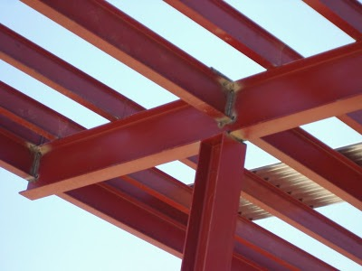
Enfriamiento de una placa metálica
Juan Serrano
Raúl González
Carlos González

Slide 2
Tabla de Contenido
Objetivos
Transferencia de Calor
Ley de enfriamiento de Newton
Problema a plantear
Resultado de Simulación
Conclusión1
Problema secundario
Resultado de Simulación
Conclusión 2
Bibliografía

Slide 3
Objetivos
1.1 El objetivo de este proyecto es intentar conocer cual es el tiempo de enfriamiento, principalmente en las placas metálicas, con el uso de ecuaciones diferenciales. utilizando la ley del enfriamiento de Newton, para saber en cuanto tiempo se enfriara una placa de metal, adaptando su uso para la ingeniería civil.

Slide 4
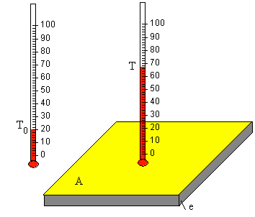
La transferencia de calor está relacionada con los cuerpos calientes y fríos llamados fuente y receptor, llevándose a cabo en procesos como condensación, vaporización, cristalización, reacciones químicas, etc. en donde la transferencia de calor tiene sus propios mecanismos y cada uno de ellos cuenta con sus peculiaridades.

Slide 5
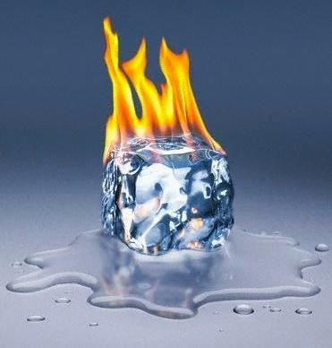
La transferencia de calor es importante en los procesos porque es un tipo de energía que se encuentra en transito, debido a una diferencia de temperaturas, y existe la posibilidad de presentarse el enfriamiento

Slide 6
Ley de Enfriamiento de Newton
“La temperatura de un cuerpo cambia a una velocidad que es proporcional a la diferencia de las temperaturas entre el medio externo y el cuerpo”

Slide 7
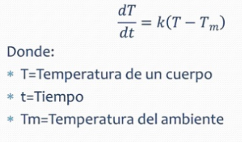

Slide 8
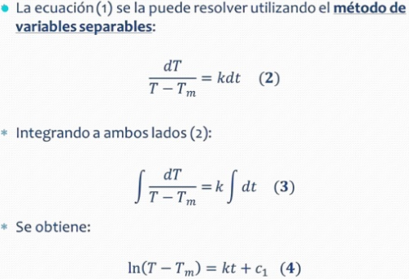

Slide 9
Tenemos una placa metálica, la cual después de soldarla para unir 2 piezas, se encuentra a una temperatura de 200 grados centígrados.
El ambiente cuenta con una temperatura de 23 grados centígrados. Después de 20 minutos de haberla soldado, la viga esta a una temperatura de 100 grados.
Se quiere saber cuanto tiempo tardara eta placa en enfriarse para poder seguir con los trabajos posteriores, sabiendo que la temperatura óptima para trabajar una viga es de 25 grados centígrados.
K = .041617

Slide 10
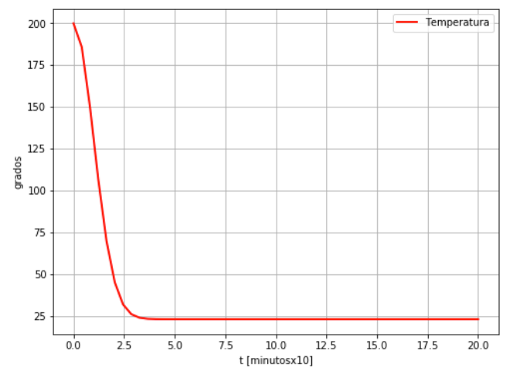

Slide 11
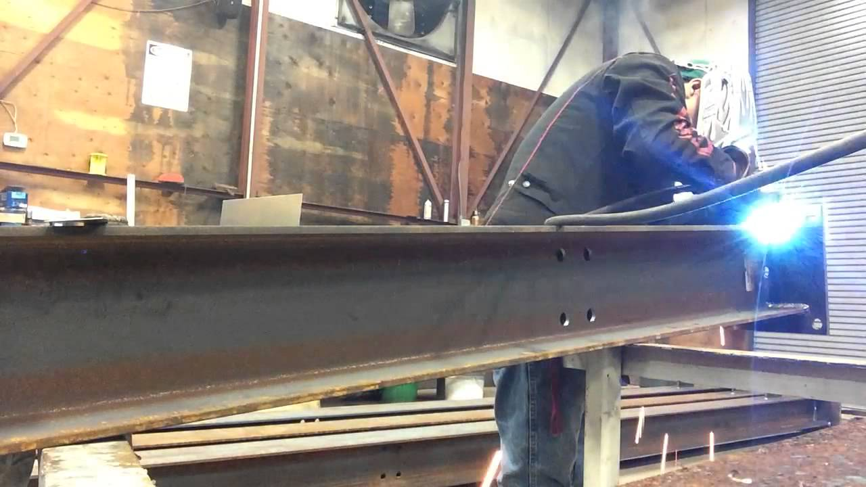
Conclusión 1
Como podemos observar en la grafica las condiciones mencionadas se cumplen, en t=20 la temperatura es igual a 100 grados, y podemos observar que alrededor del momento T=26 la tempreatura ya es optima para seguir trabajando.

Slide 12
Problema Secundario
Supongamos que se aplicó nitrógeno liquido en una estructura. En ese momento la estructura se encuentra a una temperatura de -100 grados centígrados, en el minuto 20 la estructura tiene una temperatura de -60 grados, la temperatura ambiente es de 25 grados, ¿cuanto tiempo tardara la estructura en estar a una temperatura optima?
K = -5.6961

Slide 13
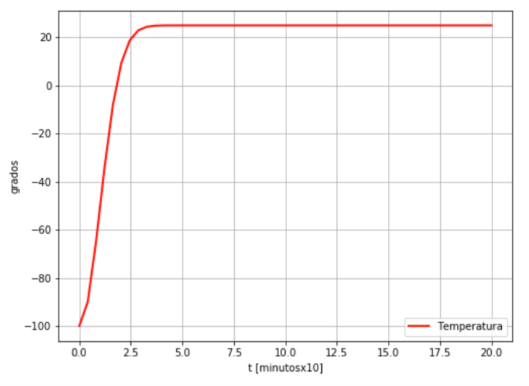

Slide 14
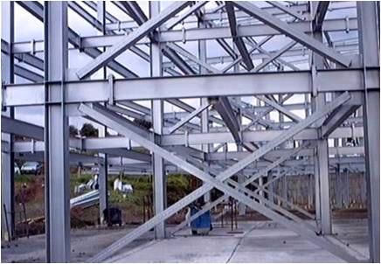
Conclusión 2
Al minuto 26 la estructura estará en su temperatura optima (25º C), para poder hacer trabajos posteriores en ella.

Slide 15
Bibliografia
Clase9_IntroED Archivo
Clase12_OsciladorArmonico Archivo
Clase13_OsciladorAmortiguado Archivo
http://www.sc.ehu.es/sbweb/fisica/estadistica/otros/enfriamiento/enfriamiento.htm
https://es.slideshare.net/cemepn/ley-de-enfriamiento-de-newton-16840945

